Slide 1



Tuần
34
Tuần
6
NGHE VIẾT
VIẾT
Cánh đồng quê em
Viết hoa tên riêng địa lí;
Phân biệt:r/d/gi, dấu hỏi/dấu ngã
SGK tr 130

Slide 2



Nghe – viết chính tả 3 khổ thơ đầu
Viết đúng chính tả, trình bày bài hợp lí.
YÊU CẦU CẦN ĐẠT
Làm đúng bài tập chính tả về cách viết hoa tên riêng địa lí, phân biệt r/d/gi hoặc tiếng có dấu hỏi/ dấu ngã.
Giữ gìn vở cẩn thận, viết chữ đúng đều nét.

Slide 3










Cánh đồng quê em
1. Nghe – viết
Bé theo mẹ ra đồng
Vầng dương lên rực đỏ
Muôn vàng kim cương nhỏ
Lấp lánh ngọn cỏ hoa.
Đàn chiền chiện bay quanh
Hót tích ri tích rích
Lũ châu chấu tinh nghịch
Đu cỏ uống sương rơi.
Nắng ban mai hiền hòa
Tung lụa tơ vàng óng
Trải lên muôn con sóng
Dập dờn đồng lúa xanh.
Tìm từ ngữ chỉ màu sắc của mặt trời?
Nắng ban mai được tả như thế nào?
Bài viết gồm mấy khổ thơ?
Các từ khó: vầng dương, kim cương, hiền hoà, tích ri tích rích

Slide 4
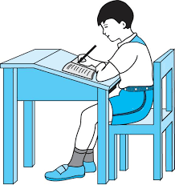
Tư thế ngồi viết
Lưng thẳng.
Không tì ngực xuống bàn.
Đầu hơi cúi.
Mắt cách vở khoảng 25-30cm.
Tay phải cầm bút
Tay trái tì nhẹ lên mép vở để giữ.
Hai chân để song song thoải mái.

Slide 5
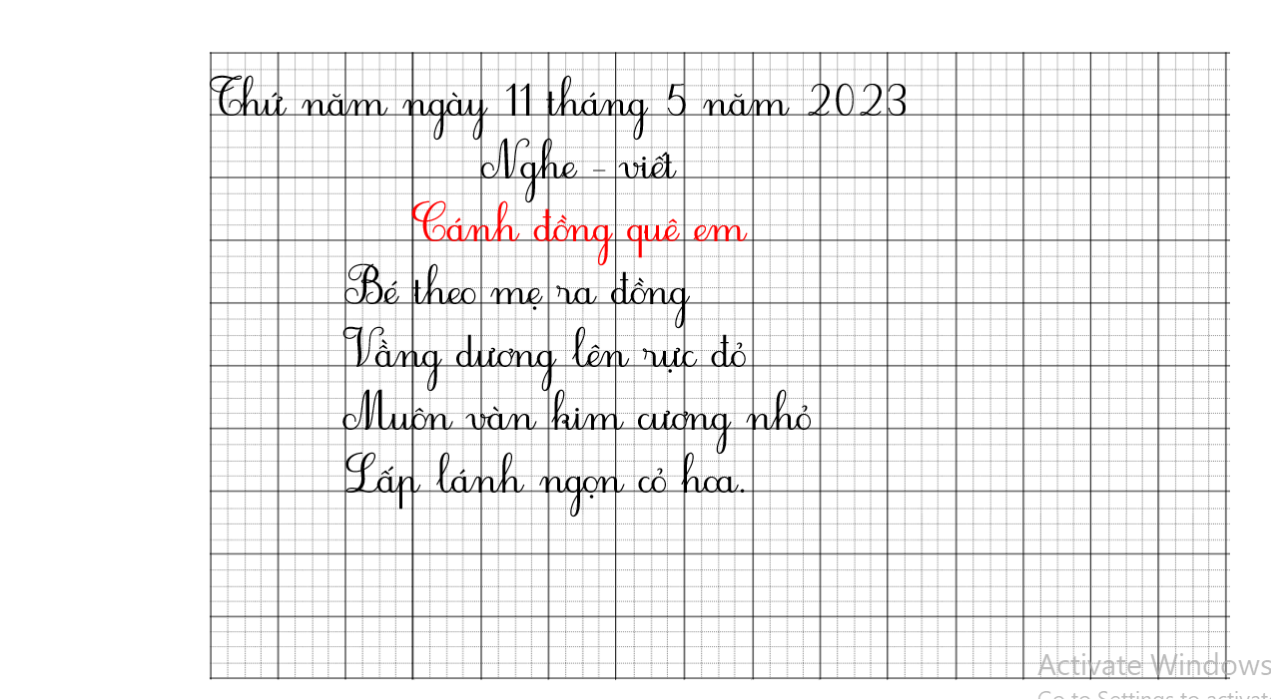

Thứ năm ngày 11 tháng 5 năm 2023
Nghe – viết
Cánh đồng quê em
Bé theo mẹ ra đồng
Vầng dương lên rực đỏ
Muôn vàn kim cương nhỏ
Lấp lánh ngọn cỏ hoa.

Slide 6
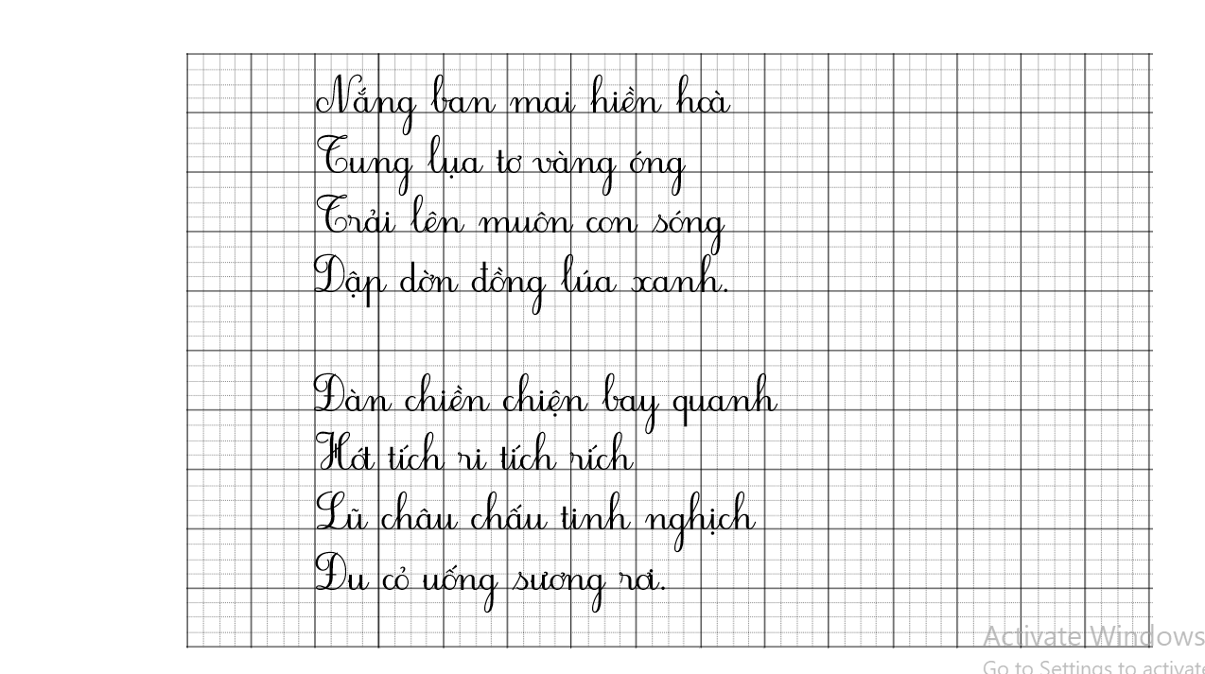
Nắng ban mai hiền hoà
Tung lụa tơ vàng óng
Trải lên muôn con sóng
Dập dờn đồng lúa xanh.
Đàn chiền chiện bay quanh
Hót tích ri tích rích
Lũ châu chấu tinh nghịch
Đu cỏ uống sương rơi.

Slide 7





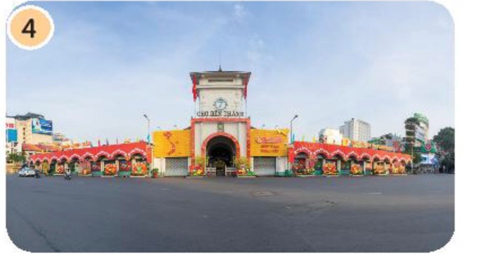

2. Chọn từ ngữ trong ngoặc đơn thay cho ô vuông
Một Cột
Bến Thành
Tràng Tiền
Hạ Long
Cầu ở thành phố Huế.
Chùa ở Thủ đô Hà Nội.
Vịnh là một thắng cảnh
nổi tiếng thế giới.
Chợ là chợ lớn nhất ở Thành phố Hồ Chí Minh.

Slide 8



3a. Chọn r, d, gi thay cho ô trống
Mùa gặt, đường làng phủ đầy rơm vàng.
Mọi dòng sông đều đổ về biển cả.
Các chú bộ đội canh giữ biển trời Tổ quốc.

Slide 9
3b. Chọn dấu hỏi hoặc dấu ngã cho chữ in đậm
Bàn tay ta làm nên tất ca
Có sức người, soi đá cung thành cơm.
(Theo Hoàng Trung Thông)
cả
sỏi
cũng

Slide 10
Nghe – viết chính tả 3 khổ thơ đầu
Viết đúng chính tả, trình bày bài hợp lí.
YÊU CẦU CẦN ĐẠT
Làm đúng bài tập chính tả về cách viết hoa tên riêng địa lí, phân biệt r/d/gi hoặc tiếng có dấu hỏi/ dấu ngã.
Giữ gìn vở cẩn thận, viết chữ đúng đều nét.

Slide 11






Củng cố bài học

Slide 12
Tạm biệt và hẹn gặp lại các con
trong các tiết học sau!

